Slide 1
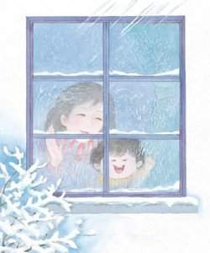

冰花

Slide 2
jian jīng liàng jié jīng qí shí hou
看见 晶 亮 洁白 惊奇 时候
kuān shù róu nèn cǎo
宽大的树叶 柔嫩的小草
fēng mǎn mǔ dan shù shù duǒ duǒ
丰满的 牡丹 一束束 一朵朵

Slide 3
看见 晶 亮 洁白 惊奇 时候
宽大的树叶 柔嫩的小草
丰满的 牡丹 一束束 一朵朵

Slide 4

tóng qīng chén xǐng kàn jian
小 童 清 晨 醒 来，看 见
bō li chuāng jiē duǒ duǒ jīng
玻 璃 窗 上 结 了 一 朵 朵 晶
liàng bīng
亮 的 冰 花。

Slide 5
tā jīng qí de hǎn zhe mā ma
他惊奇地喊着：“妈 妈，
qiáo bō li chuāng kāi
你瞧，玻 璃 窗 上 开 花 了！”

Slide 6
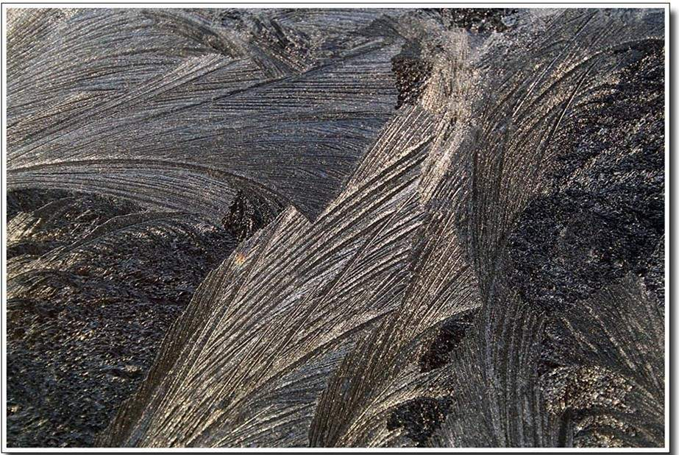
ā zhēn piào liang
啊，真 漂 亮！

Slide 7
ā zhēn piào liang tā xiàng kuān
啊，真 漂 亮！它 像 宽
shù xiàng róu nèn
大 的 树 叶，像 柔 嫩 的 小
cǎo xiàng fēng mǎn mǔ dān shù
草 ，像 丰 满 的 牡 丹，一 束
shù duǒ duǒ jīng liàng jié
束，一 朵 朵，晶 亮，洁白。

Slide 8
tóng mā ma zhè
小 童 问 妈 妈 ：“这 花
cóng nǎ mā ma xiào
是 从 哪 儿 来 的？”妈 妈 笑
xiào shuō dōng yé ye
了 笑 说：“是 冬 爷 爷 在 你
shuì jiào shí hòu sòng gěi
睡 觉 的 时 候 送 给 你 的。”

Slide 9
看见
见到
可见
见

Slide 10
他的
他们
他人
他

Slide 11
cónɡ
从
从 来
从 小
从 前
qián

Slide 12
fēnɡ
丰 满
丰 收
丰 富
mǎn
丰
shōu
fù

Slide 13
fēnɡ
从来
从前
从此
从

Slide 14

1
看见 惊奇
宽大 柔嫩
丰满 晶亮
时候 冬爷爷

Slide 15
宽大的树叶
柔嫩的小草
丰满的牡丹

Slide 16
tóng qīng chén xǐng kàn jian
小 童 清 晨 醒 来，看 见
bō li chuāng jiē duǒ duǒ jīng
玻 璃 窗 上 结 了 一 朵 朵 晶
liàng bīng
亮 的 冰 花。

Slide 17


一朵
一朵朵
一束
一束束

Slide 18
一朵 一朵朵
一束 一束束
一片 （ ）
一片片
一丛 （ ）
一丛丛

Slide 19
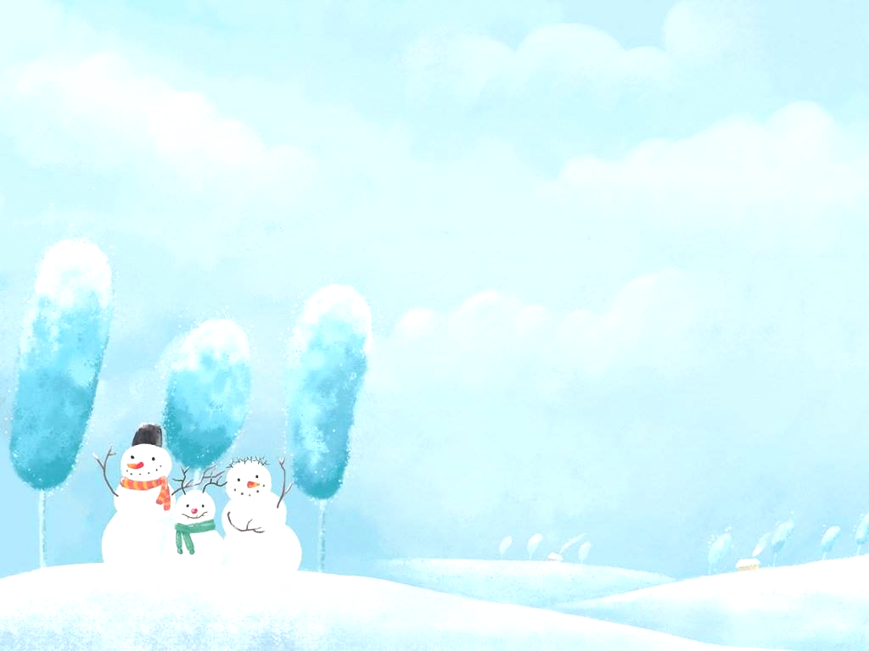
小童清晨醒来，看见
玻璃窗上结了一朵朵晶亮
的冰花。

Slide 20
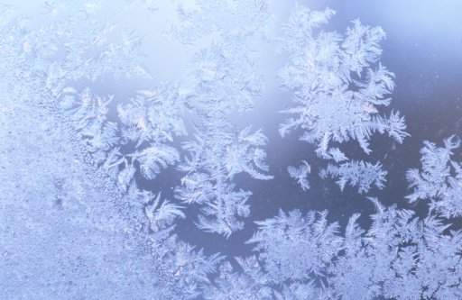

Slide 21
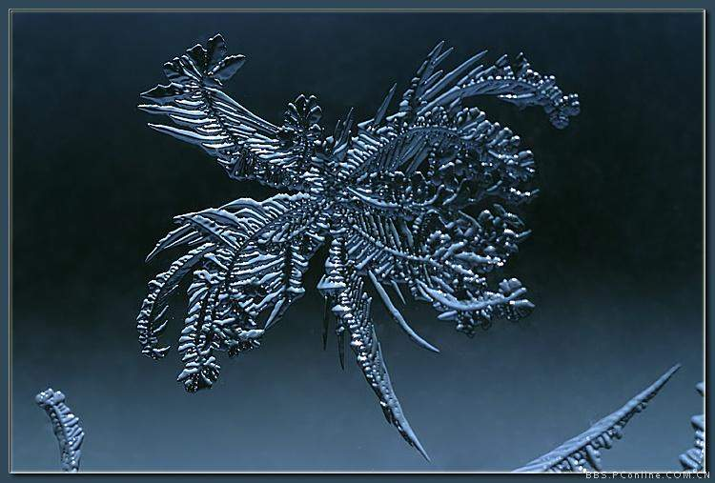

Slide 22
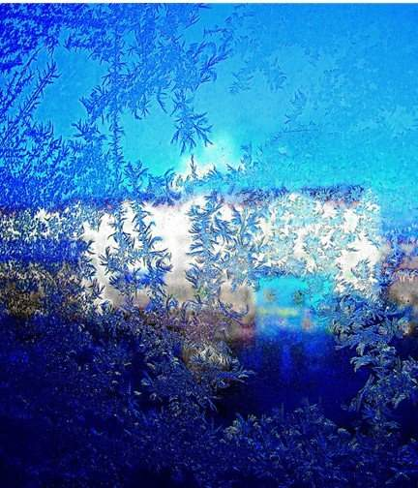

Slide 23
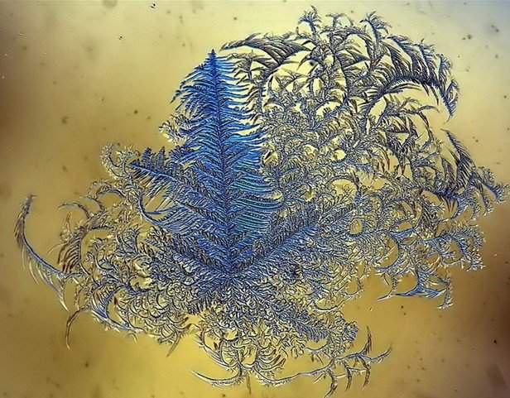

Slide 24
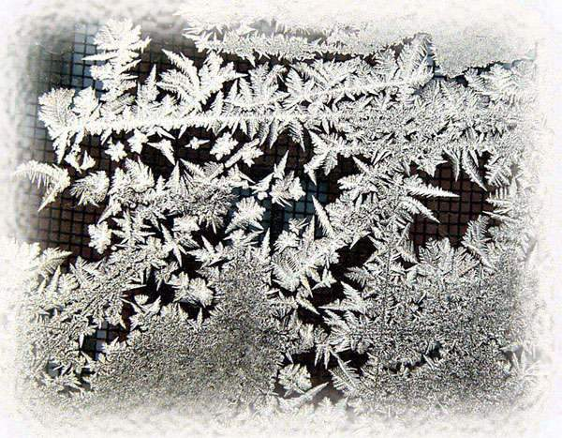

Slide 25
晶 亮
亮 晶 晶
亮

Slide 26
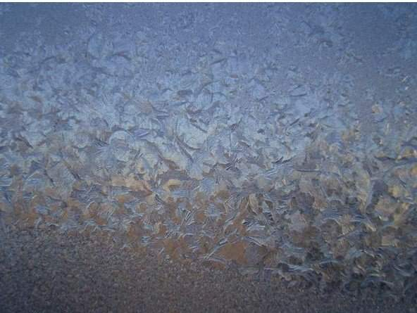

Slide 27
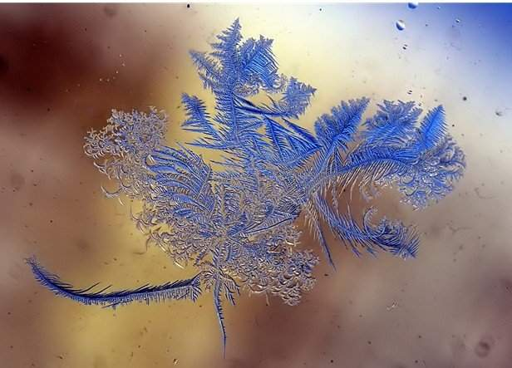

Slide 28
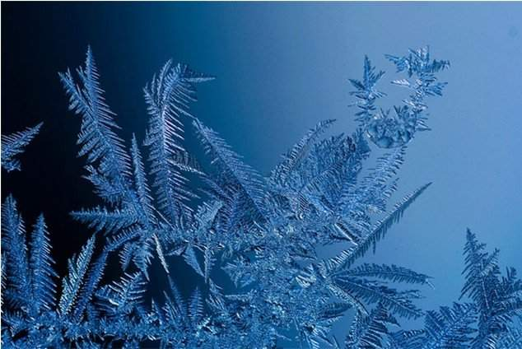

Slide 29
小童清晨醒来，看见
玻璃窗上结了一朵朵晶亮
的冰花。

Slide 30
惊奇

Slide 31
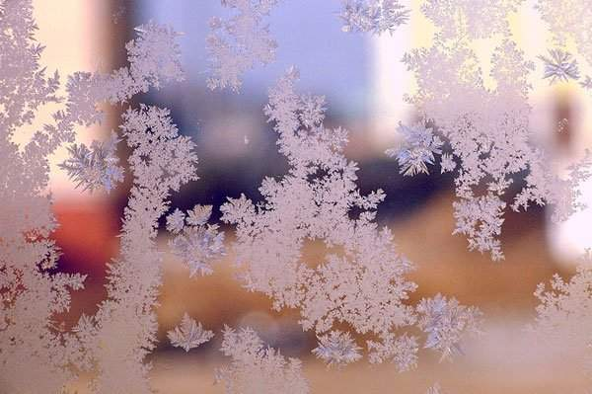

Slide 32
他惊奇地喊着：“妈妈，
你瞧，玻璃窗上开花了!”
●
●
●

Slide 33

像宽大的树叶，像柔嫩的
小草，像丰满的牡丹，一束束，一朵朵，晶亮，洁白。
它

Slide 34
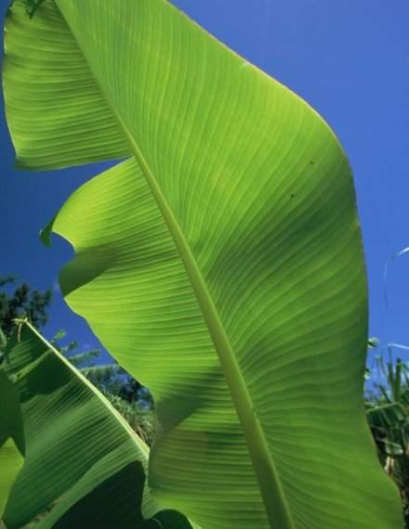
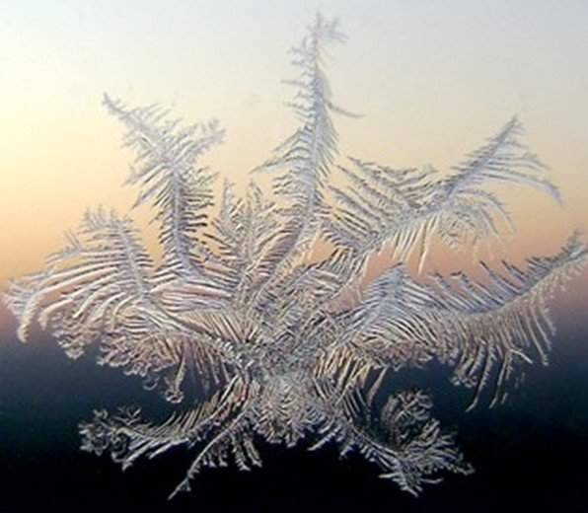
它像宽大的树叶
●
●

Slide 35
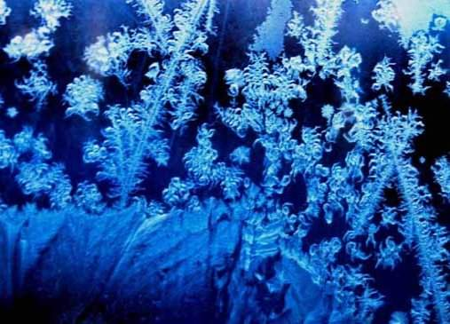
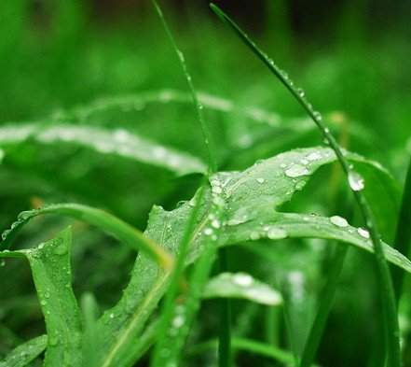
像柔嫩的小草
●
●

Slide 36
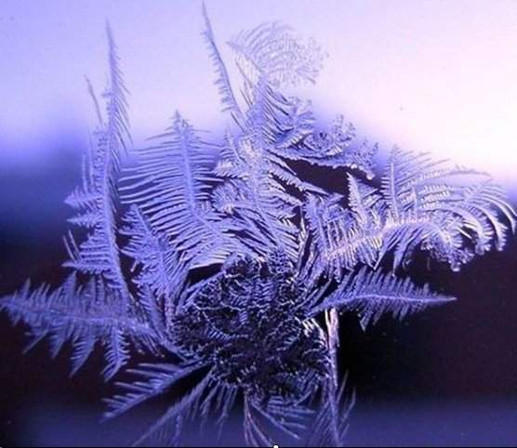
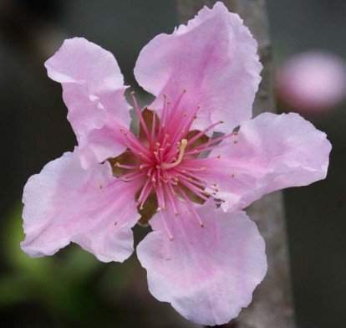
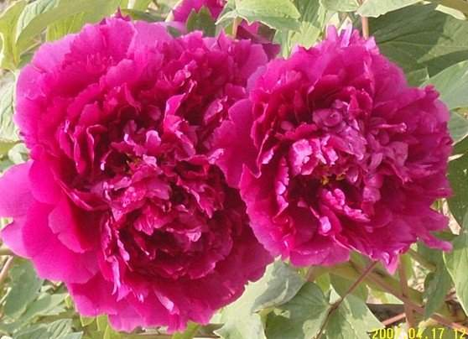
像丰满的牡丹
●
●

Slide 37
它像宽大的树叶，像柔嫩的小
草，像丰满的牡丹。

Slide 38
它像（ ）的树叶，像（ ）
的小草，像（ )的牡丹。

Slide 39
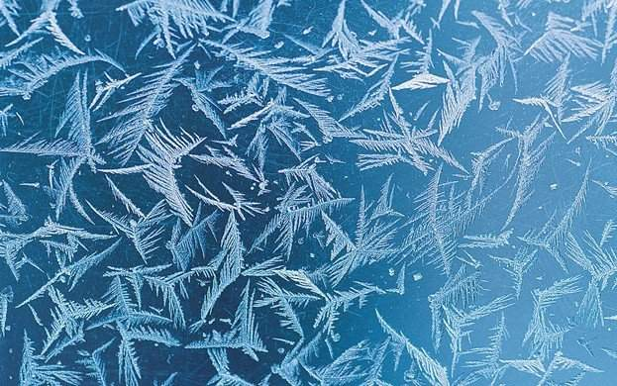

Slide 40
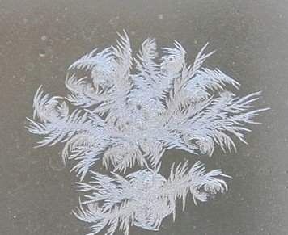

Slide 41
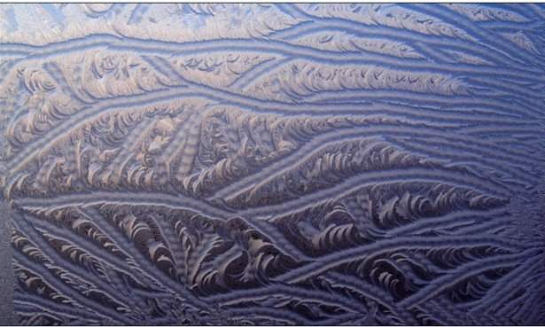

Slide 42
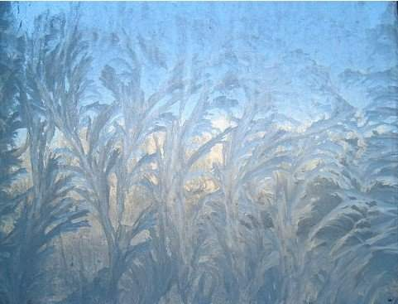

Slide 43
冰 花 像（ ）。

Slide 44
冰 花 像（ ）,像（ ），还像( )。

Slide 45
像宽大的树叶，像柔嫩
的小草，像丰满的牡丹，
它
一束束，一朵朵， 。
晶亮，洁白

Slide 47
啊，真漂亮！

Slide 48
啊，真漂亮！它像宽大的树叶，像柔嫩的小草，像丰满的牡丹，一束束，一朵朵，晶亮，洁白。

Slide 49
小童问妈妈：“这花是从哪儿来的？”妈妈笑了笑说：“是冬爷爷在你睡觉的时候送给你的。”

Slide 50
想一想：
冬天来啦，冬爷爷还给我们带来了哪些礼物呢？

Slide 51
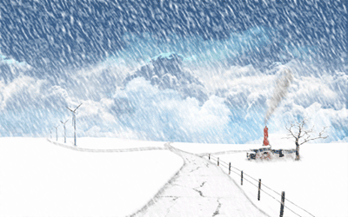

Slide 52
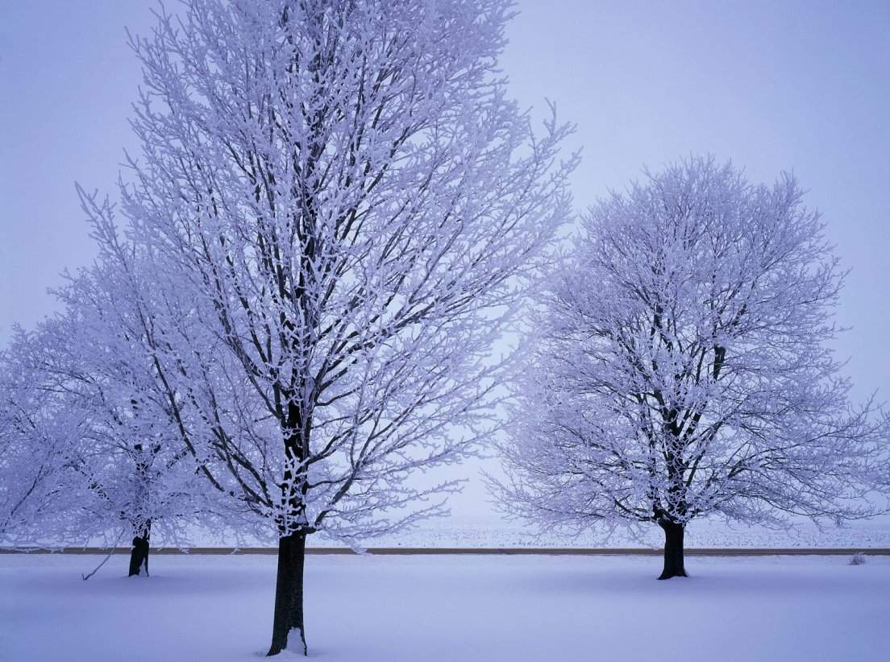

Slide 53
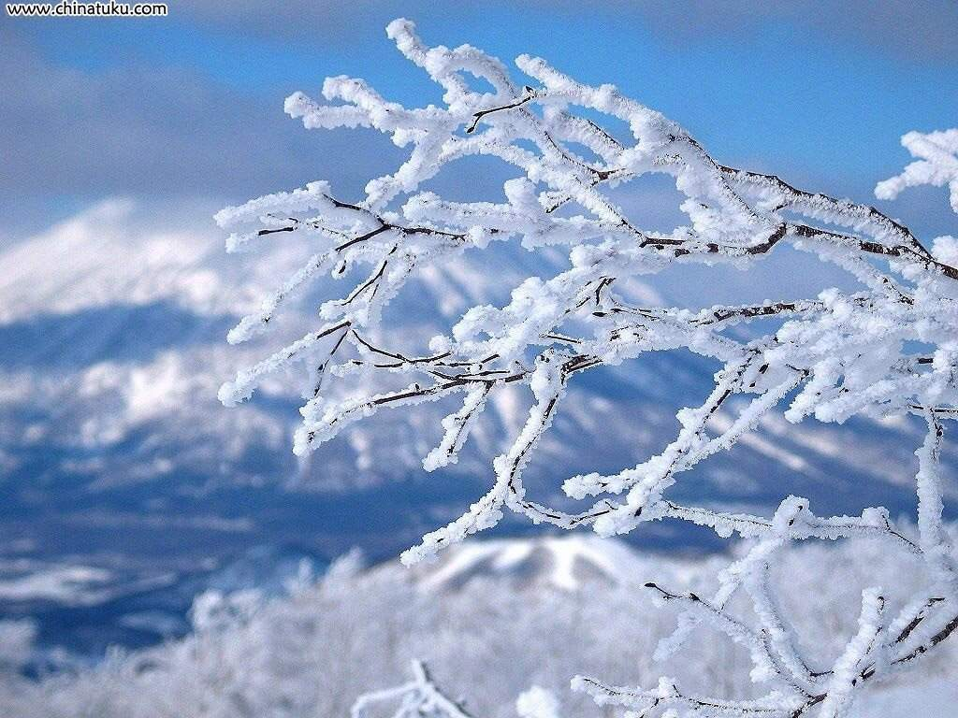

Slide 54
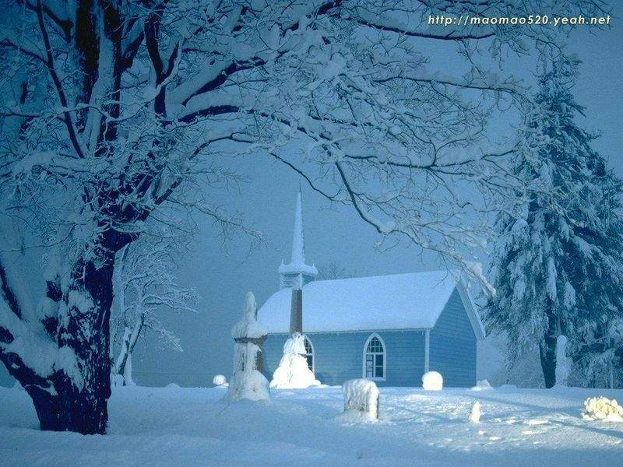

Slide 55
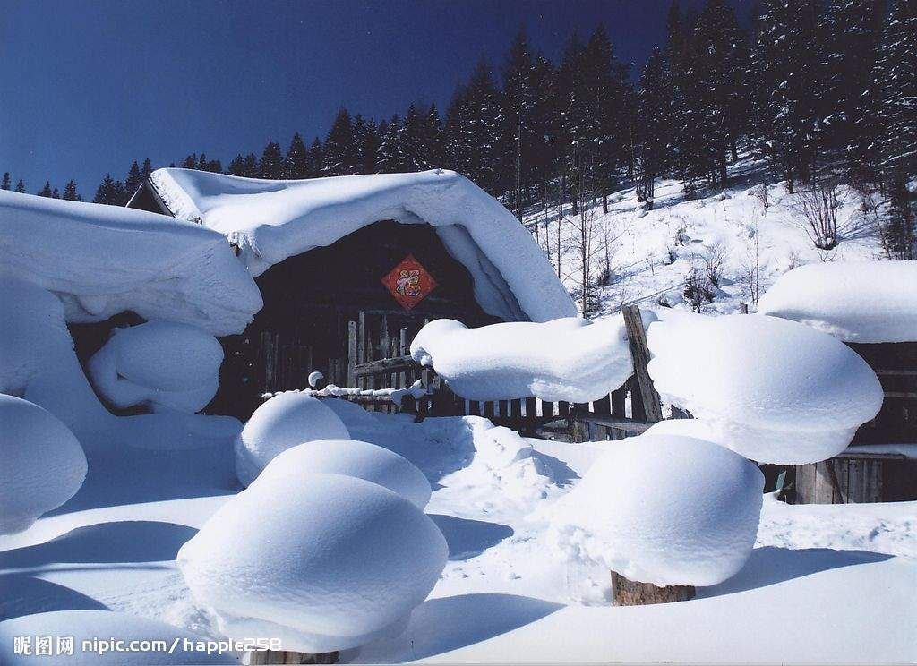

Slide 56
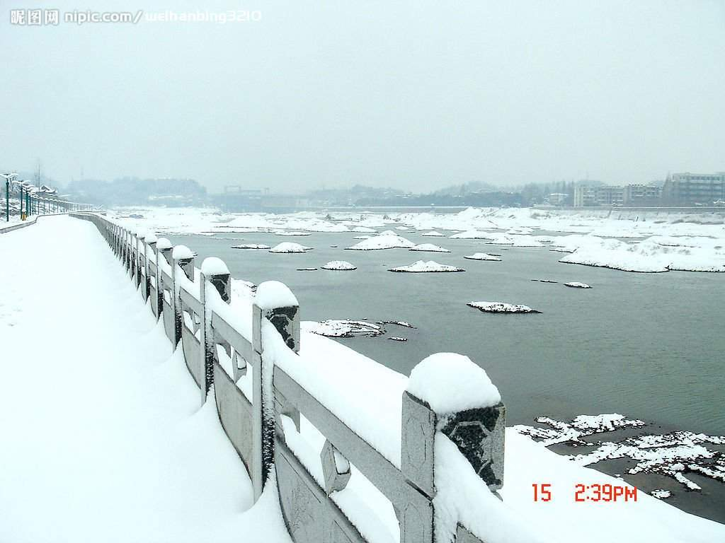

Slide 57
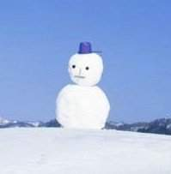

Slide 58
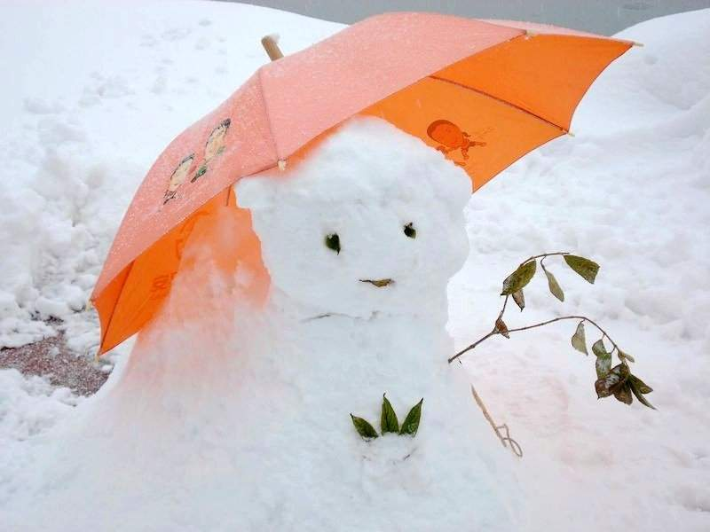

Slide 59
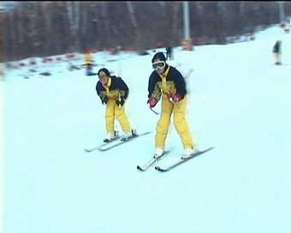

Slide 60
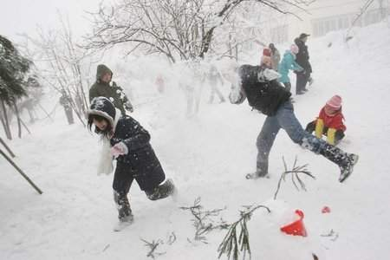

Slide 62
听说
说道
说笑
说

Slide 63
时
时候
时间
时钟

Slide 64
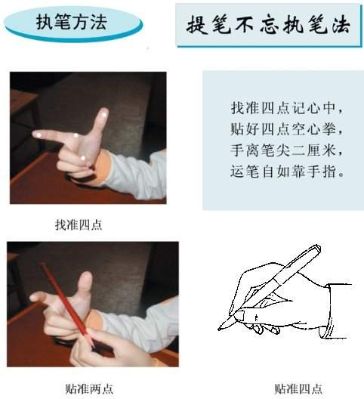

Slide 65
